Slide 1



FECHA:
21, 22 y 23 de
mayo del 2025
LUGAR:
Hotel Sheraton Bogotá; Colombia

Slide 2



Recuperación de zonas afectadas por la minería subterránea de carbón en el marco de la transición energética
Profesora Alicja Krzemień
Prof. Pedro Riesgo Fernández
Universidad de Oviedo

Slide 3


Profesora
Alicja Krzemień
Dr. Ingeniero de Minas
Presidenta de EURACOAL (European Association for Coal and Lignite), Bruselas, Bélgica.
Jefa del Laboratorio de Evaluación de Riesgos y Seguridad en la Industria. Departamento de Tecnología Minera, Mecánica de Rocas y Evaluación de Riesgos. Instituto Central Minero, Katowice, Polonia.
Miembro del Consejo Asesor del Carbón en la Comisión Europea (Coal Advisory Group), Bruselas, Bélgica.
Miembro del Comité de Minería de la Academia Polaca de las Ciencias.
Presidenta del grupo de trabajo de la Comisión Económica para Europa de las Naciones Unidas para la seguridad en las operaciones y el cierre de minas de carbón.

Slide 4
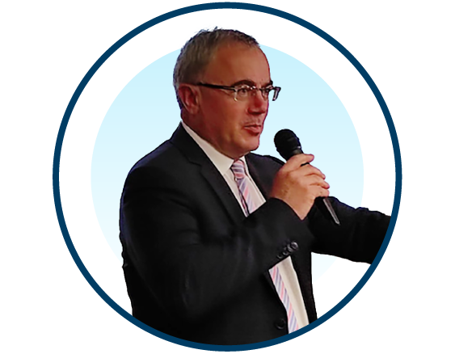
Profesor
Pedro Riesgo Fernández
Dr. Ingeniero de Minas
Catedrático de Escuela Universitaria de Organización de Empresas en la Universidad de Oviedo, Asturias, España.
Director del Área de Administración de Empresas en la Escuela Técnica Superior de Ingenieros de Minas, Energía y Materiales y en el Instituto de Ciencias y Tecnologías Espaciales de Asturias (ICTEA).
Miembro de la Comisión Nacional de Seguridad Minera de España.
Miembro del Consejo Asesor del Carbón en la Comisión Europea (Coal Advisory Group), Bruselas, Bélgica.
Presidente del Capítulo Español del Congreso Mundial de Minería.

Slide 5
Reconversión minera en
Polonia
Desde la década de los 90 se ha ido ajustanto la minería del carbón para adaptarla a la economía de libre mercado, reduciéndose el número de minas activas y trabajadores. Entonces se producían 177.4 millones de toneladas.
En 2020 se firmó un acuerdo con cronogramas para el cierre de cada mina permitiendo una planificación a largo plazo para trabajadores y comunidades afectadas con financiación pública para medidas sociales y de reconversión.
En 2024 funcionaban ya tan solo 19 minas, con 69.000 trabajadores, mas 27.000 de subcontratas y se produjeron unos 47 millones de toneladas.
La reestructuración agrupó las minas en 6 empresas mineras y un holding, con 5 de ellas dependientes del gobierno.
En 2000 se creó la empresa de reestructuración minera (SRK) cuyo objetivo es liquidar las minas inactivas y gestionar eficazmente sus activos.
El cierre total de la minería de carbón está previsto para 2049.

Slide 6
Reconversión minera en
España
En los años 50 España producía unos 14 millones de toneladas al año.
En los años 90 y sucesivos la minería se basaba en subvenciones y ayudas estatales, conllevando al mismo tiempo procesos de reestructuración destinados a reducir el empleo, la producción y el número de minas activas.
Se introdujeron programas de protección social, como la jubilación anticipada y se crearon instituciones para paliar los efectos del cierre de minas.
Tras varios planes de reestructuración, las minas de carbón se cerraron en su práctica totalidad en 2018, siendo las explotaciones actuales puramente testimoniales.
Se están explotando negocios basados en los recursos de la infraestructura minera, como por ejemplo la producción de energía geotérmica y fotovoltaica.
Algunas centrales eléctricas de carbón están en proceso de reconversión para la combustión de biomasa.

Slide 7







Proyectos
desarrollados
www.potentialsproject.eu
www.minetoh2project.eu
www.greenjobsproject.eu
www.recoveryproject.eu

Slide 8

Elevación del terreno causada por la inundación: Modelo 3D con Elementos Finitos (FEM), y análisis de la inundación utilizando el método de Sroka y el cambio de densidad aparente.
Fracturas y grietas: Localización de los afloramientos de fallas.
Inundaciones: Modelo numérico utilizando AUTOCAD y COMSOL Multiphysics.
Contaminación de agua subterránea: Igual que en el caso de las inundaciones.
Contaminación de aguas superficiales: Windermere Humic Aqueous Model (WHAM 7).
Emisiones de metano: Modelo de emisiones de metano tras la explotación y el simulador VENTGRAPH.

Slide 9

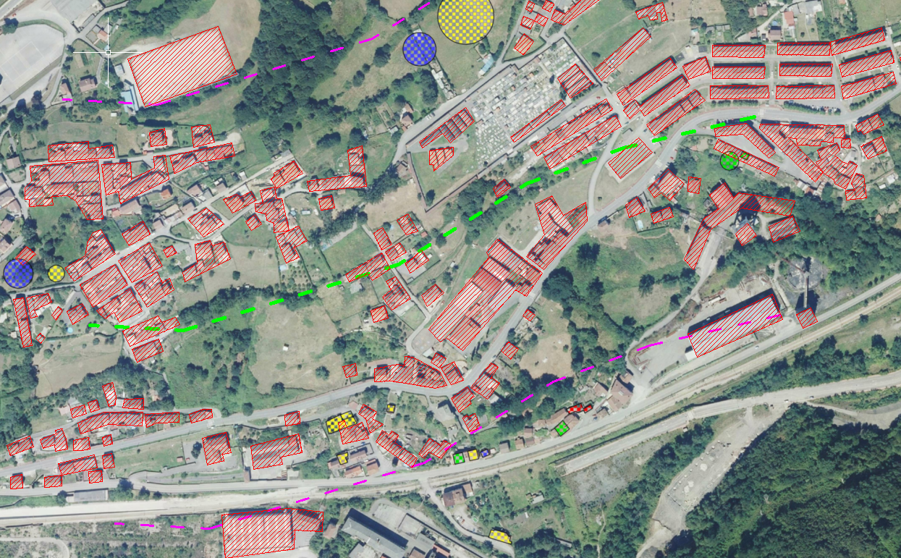
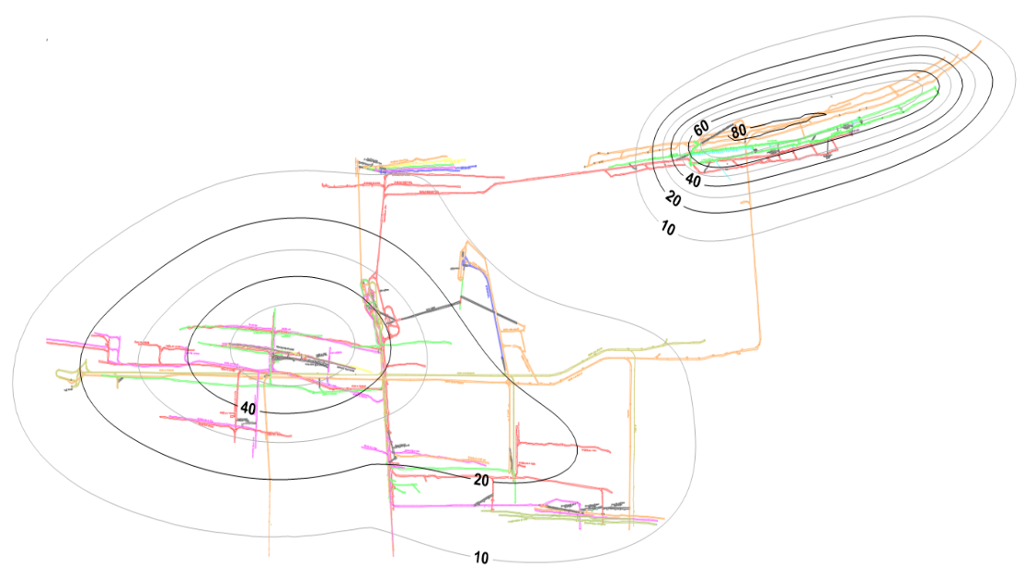
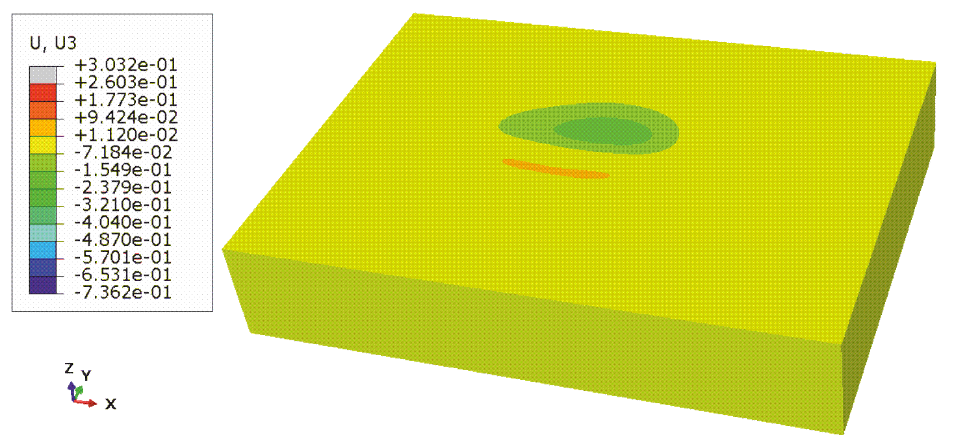
Riesgos medioambientales: resultados

Slide 10
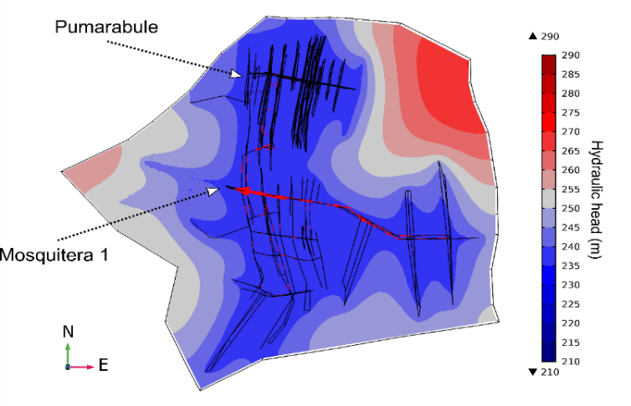
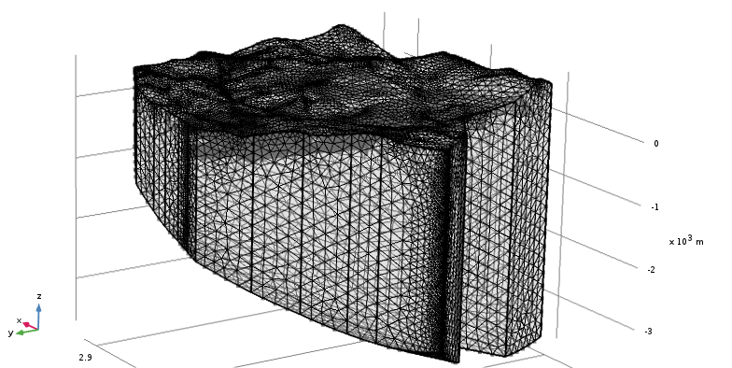
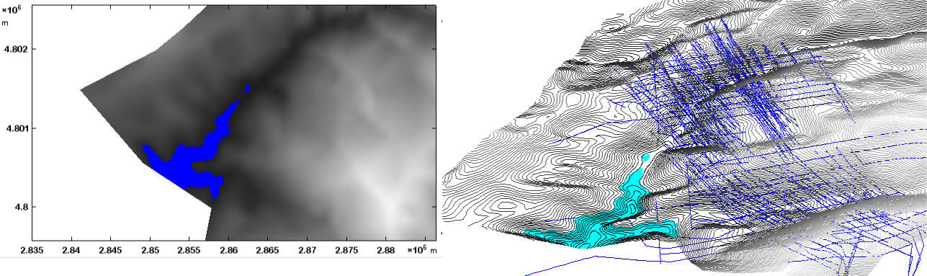
Riesgos medioambientales: resultados

Slide 11
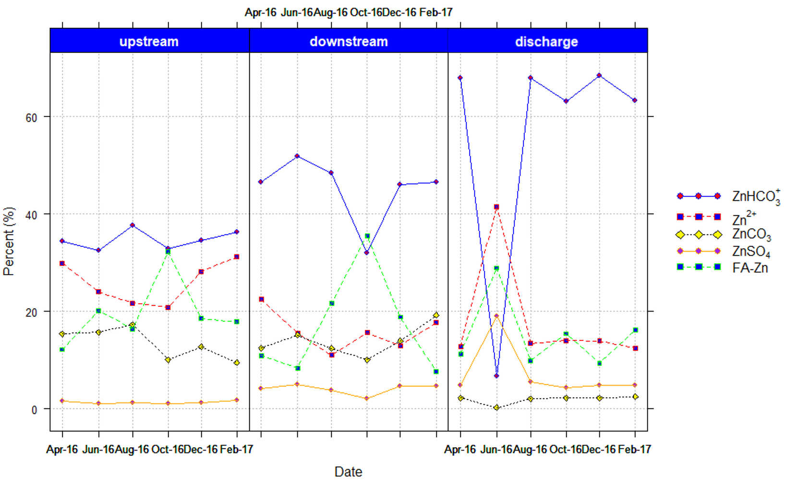
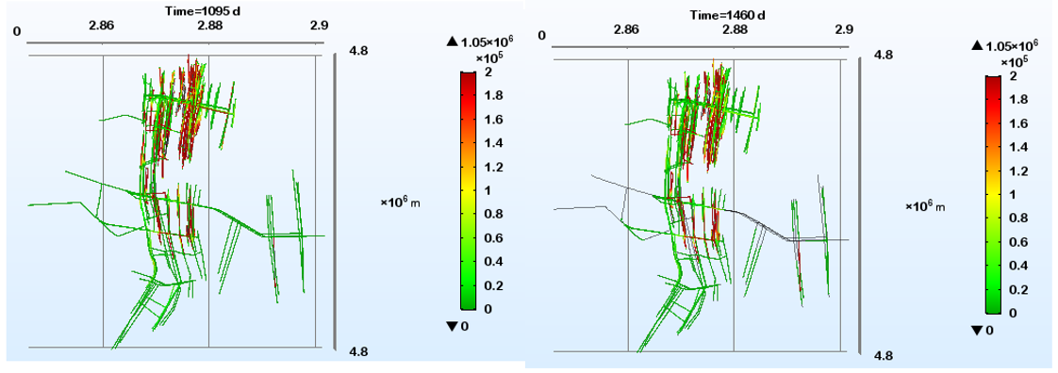
Riesgos medioambientales: resultados

Slide 12
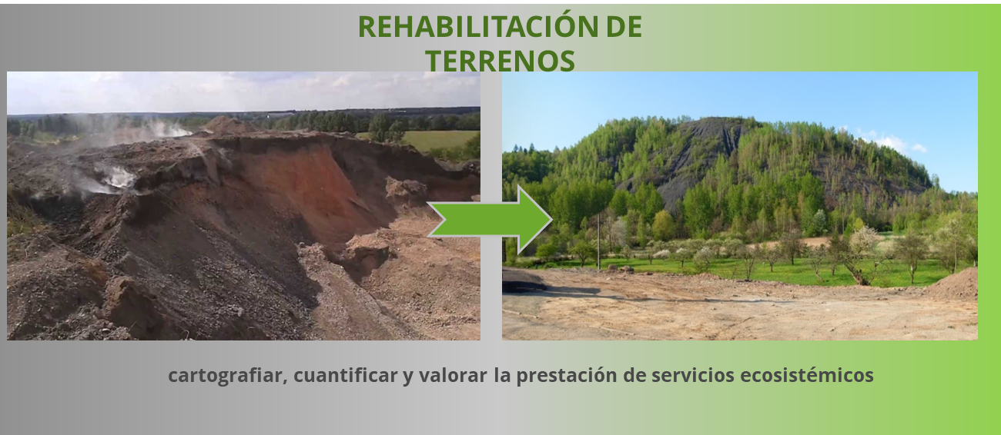
El proyecto RECOVERY se centra en la rehabilitación del suelo y la restauración ecológica de las zonas afectadas por la minería del carbón, con el objetivo de acelerar la recuperación de ecosistemas degradados y transformados hasta alcanzar un buen estado de los ecosistemas.

Slide 13

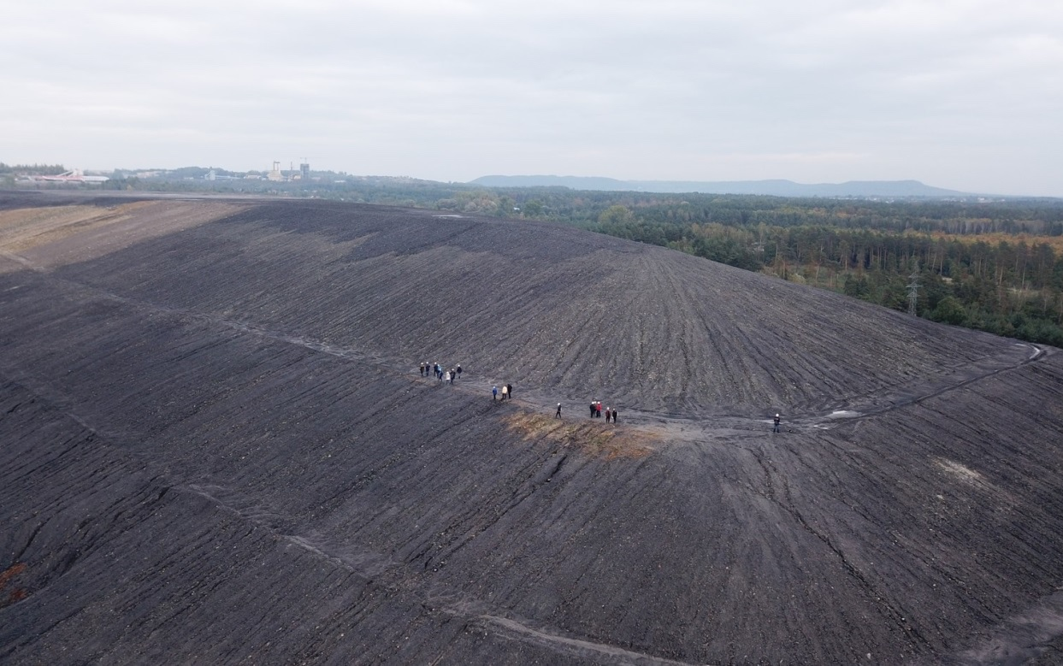
Mina Janina
La mina de Janina es una mina de carbón en activo situada en el sur de Polonia. La escombrera es uno de los mayores objetos de este tipo en la parte oriental de la cuenca carbonífera de Silesia. Los residuos almacenados en la escombrera ocupan una superficie de 80 hectáreas y alcanzan una altura de 35 metros.

Slide 14
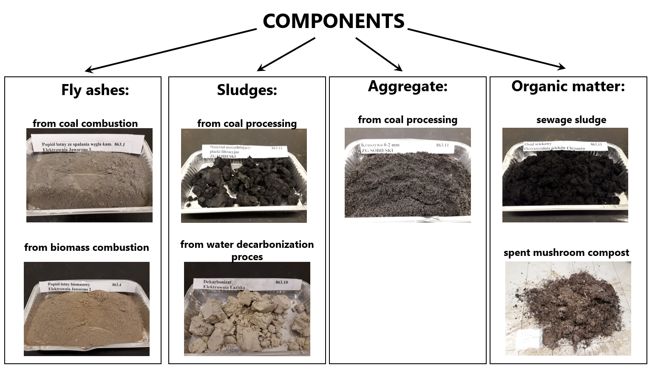
Desarrollo de sustitutos artificiales del suelo
Se utilizaron subproductos industriales procedentes de minas de carbón y centrales térmicas, así como lodos de residuos orgánicos, como componentes para elaborar mezclas de sustitutos del suelo.

Slide 15
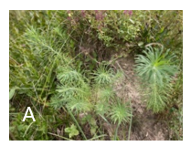
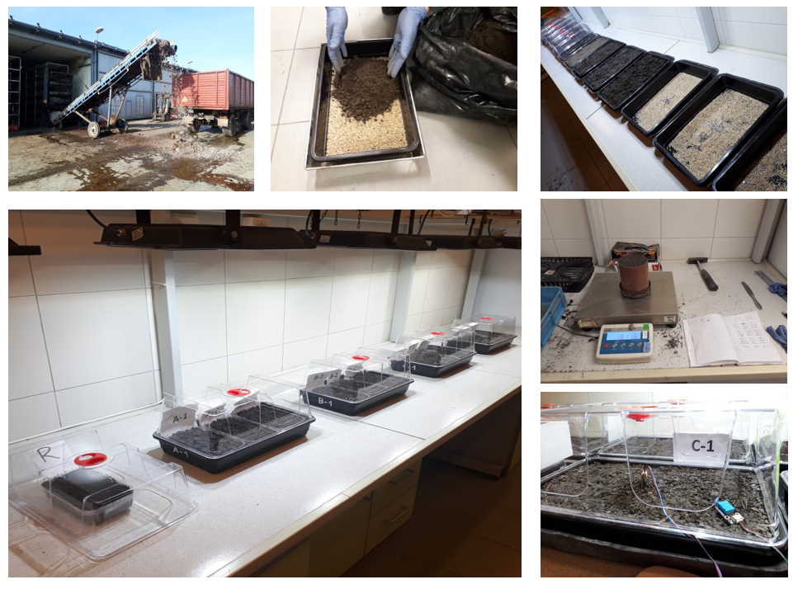
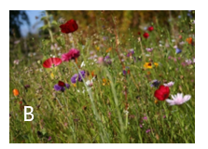
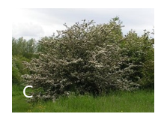
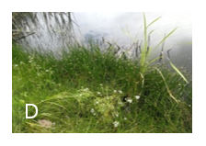
Preparación de 12 mezclas de sustitutos del suelo
Suelos para vegetación de pequeño tamaño en hábitats pobres y secos (A1-A3)
Suelos para vegetación de pequeño tamaño en nuevos hábitats (B1-B3)
Suelos para vegetación leñosa y arbustiva (C1-C3)
Suelos para vegetación de hábitats húmedos (D1-D3)

Slide 16
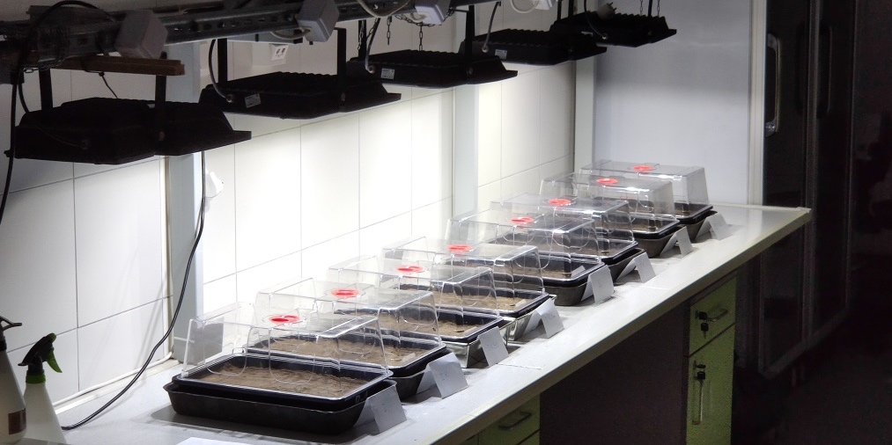
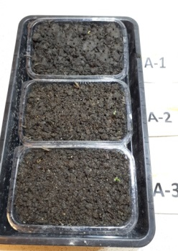
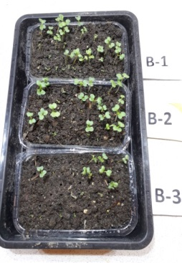
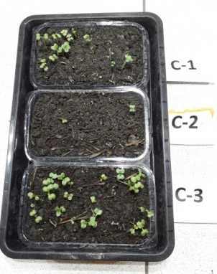
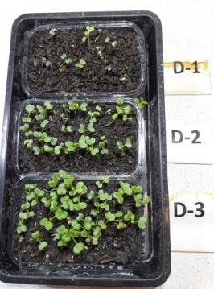
Pruebas de germinación de semillas
La prueba de fitotoxicidad utilizando semillas de mostaza blanca (Sinapis alba L.) como planta de ensayo típica se llevó a cabo con éxito en diferentes mezclas en condiciones de laboratorio: Temperatura 22ºC, humedad 30-40%, y luz blanca durante 12 horas al día.

Slide 17

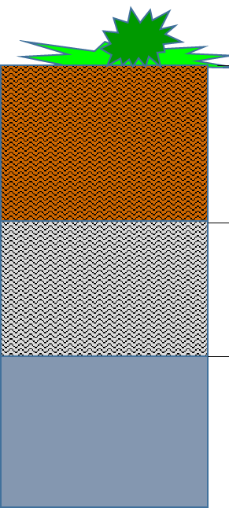

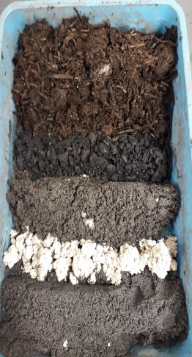
Concepto de polígono
componentes
Suelos artificiales sustitutos 0,4m
Escoria energética
Sustitutos artificiales del suelo
Agregado de dolomita
Cal de descarbonización
Material de sellado
Geotextil
Áridos (0-2 mm)
Mezcla de sustitutos del suelo
y residuos mineros
Piedra de dolomita triturada
Material de sellado
Residuos mineros
Compost de setas usado
Residuos mineros

Slide 18

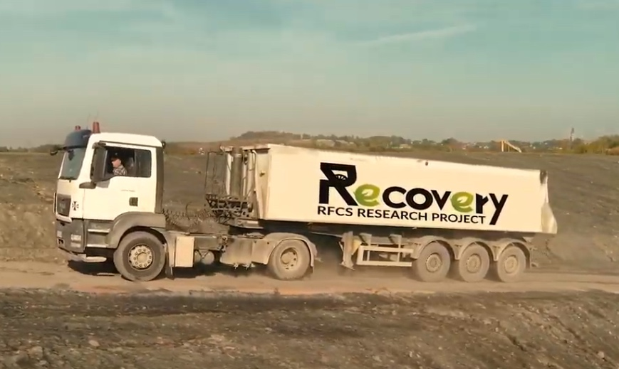
https://www.youtube.com/watch?v=ZfOP0soqpms

Slide 19
Evaluación de servicios de ecosistemas
Zonas afectadas por la minería del carbón en distintas fases de restauración
Cuantificar y cartografiar la prestación de servicios ecosistémicos
estado actual
Cuantificar y cartografiar la prestación de servicios ecosistémicos
escenario A
Alternativas de rehabilitación del suelo y restauración ecológica
Cuantificar y cartografiar la prestación de servicios ecosistémicos
escenario B
Rehabilitación de terrenos
y opciones de restauración ecológica que ofrezcan los mayores beneficios en relación con su coste de inversión y mantenimiento
Cuantificar
costes de
acciones
Cuantificar
el valor económico de los servicios ecosistémicos

Slide 20
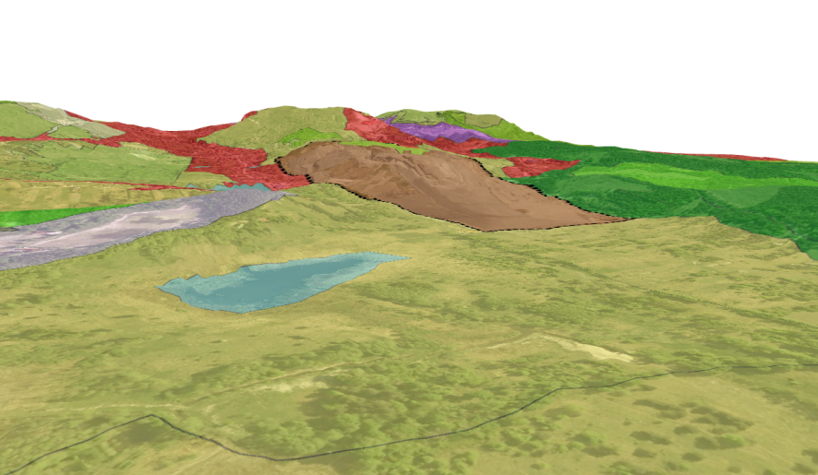
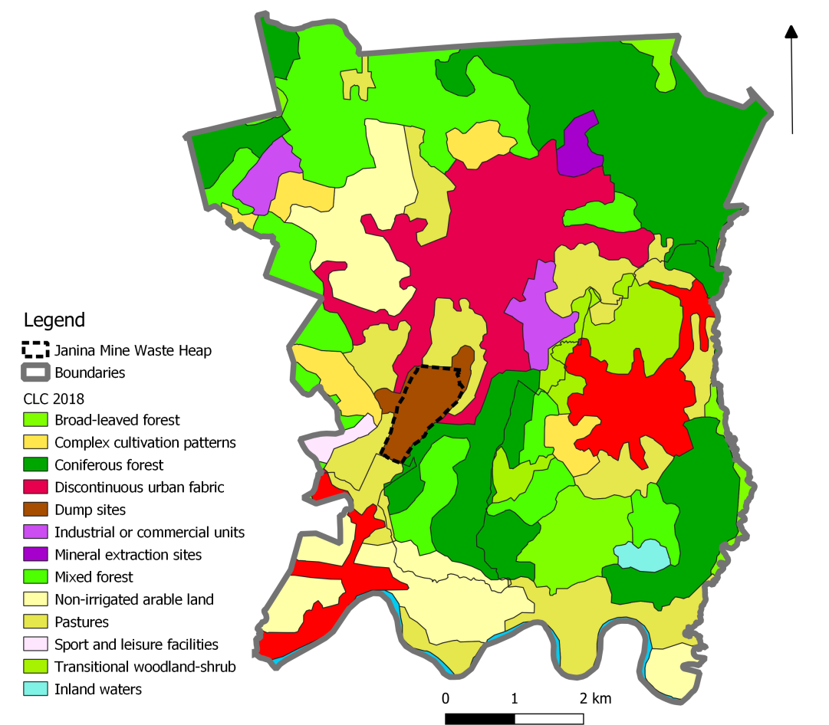
Cartografía de referencia de los ecosistemas

Slide 21
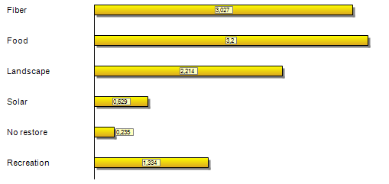
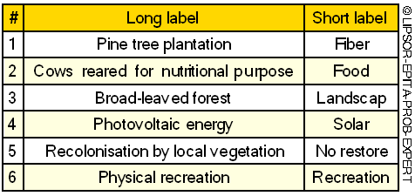
Generación de escenarios
Mina Jamina

Slide 22
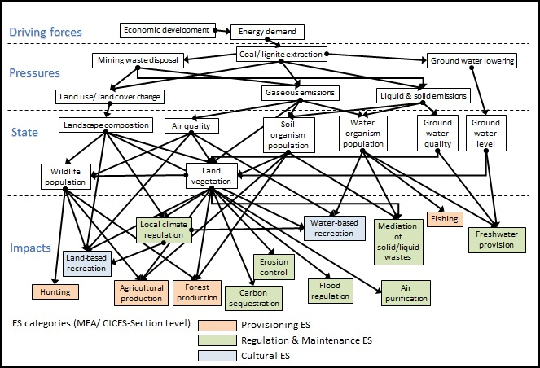
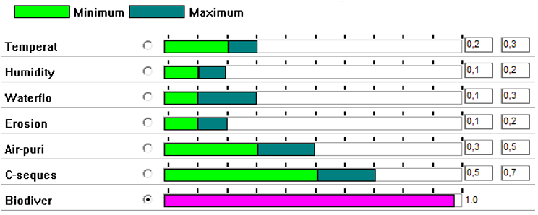
Selección
de ecosistemas

Slide 23
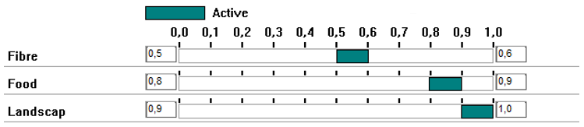
Valoración
de ecosistemas

Slide 24
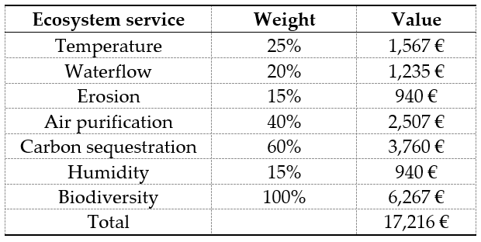
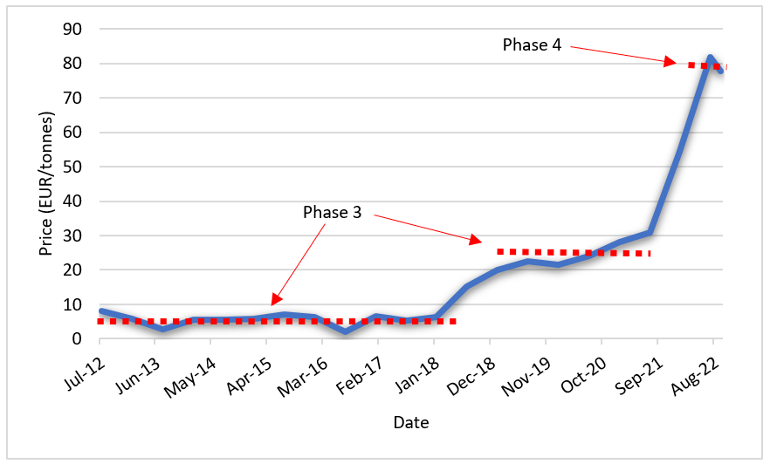
Monetización de ecosistemas

Slide 25
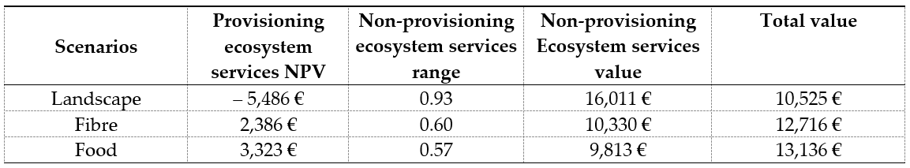
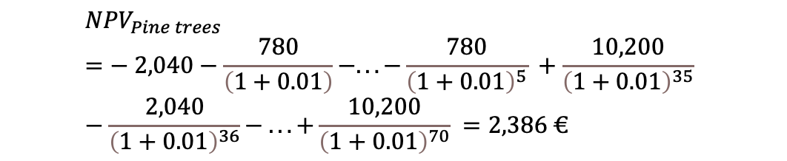
Valor total de los servicios de ecosistemas
$${NPV}_{Pine trees}=− 2,040−\frac{780}{\left(1+0.01\right)}−...−\frac{780}{{\left(1+0.01\right)}^{5}} +\frac{10,200}{{\left(1+0.01\right)}^{35}} −\frac{2,040}{{\left(1+0.01\right)}^{36}}− ... +\frac{10,200}{{\left(1+0.01\right)}^{70}} =2,386 €$$

Slide 26
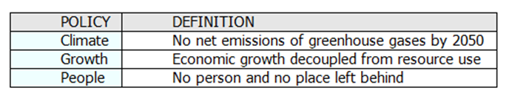
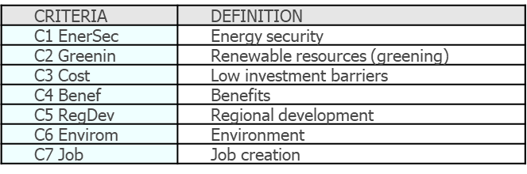
El proyecto POTENTIALS se centra en analizar los potenciales usos de las minas de carbón al final de su vida útil, considerando las industrias vecinas y las centrales térmicas de carbón cercanas si las hubiera.

Slide 27
Acciones y microacciones
Acciones
Microacciones
Central eléctrica virtual
Planta de hidrógeno verde
Parque ecoindustrial
Patrimonio cultural y zonas deportivas y recreativas
Paneles fotovoltaicos flotantes
Pesca en minas a cielo abierto inundadas
Central de turbina de gas de ciclo combinado
Aprovechamiento del gas de mina para cogeneración
Pequeños reactores modulares
Plantas energéticas de combustión de biofulas
Almacenamiento por sales fundidas
Agrofotovoltaica
Servicios auxiliares con baterías
Recuperación de recursos de escombreras
Utilización del CH4 de minas cerradas
Recuperación de materiales del agua
Recuperación forestal
Infraestructura informática a gran escala
Energía geotérmica
Almacenamiento de energía gravimétrico
Almacenamiento con fluidos densos
Almacenamiento de energía por bombeo

Slide 28
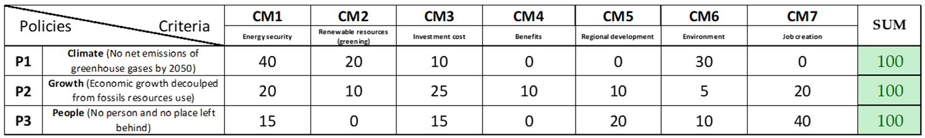
Evaluación de política y acciones/microacciones respecto a los criterios
Mediante el programa informático MULTIPOL (MULTIcriteria y POLicy), se evaluaron las políticas y las acciones/microacciones respecto a los criterios.

Slide 29
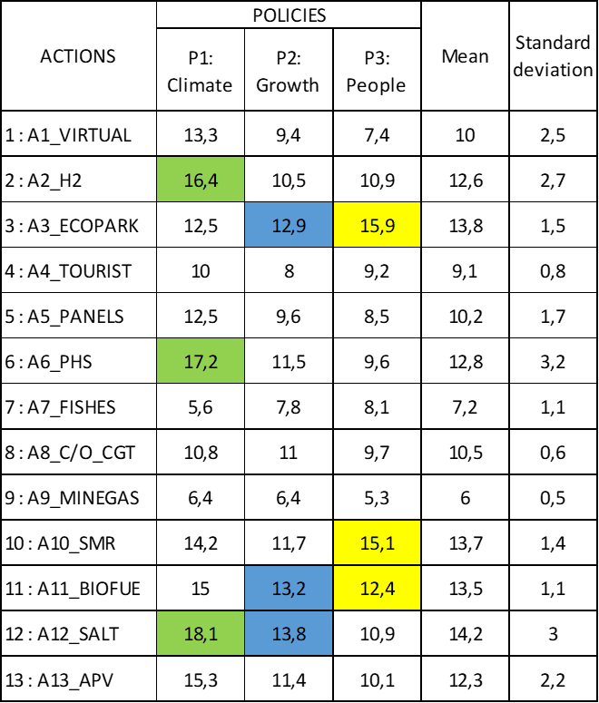
Resultados de las evaluaciones
Acciones
Microacciones

Slide 30

Justificar la elección del modelo de negocio
Criterios técnicos o variables relevantes para el desarrollo de escenarios.
Nivel de preparación tecnológica (TRL), para evaluar la madurez de las nuevas tecnologías.
Taxonomía europea que establece actividades económicas sostenibles desde el punto de vista medioambiental.
Potencial sinérgico (minas, centrales térmicas e industrias cercanas).
Economía circular, que permite que los recursos mantengan su máximo valor durante el mayor tiempo posible.
Acoplamiento sectorial, para mejorar la eficiencia y flexibilidad de los sistemas energéticos.

Slide 31
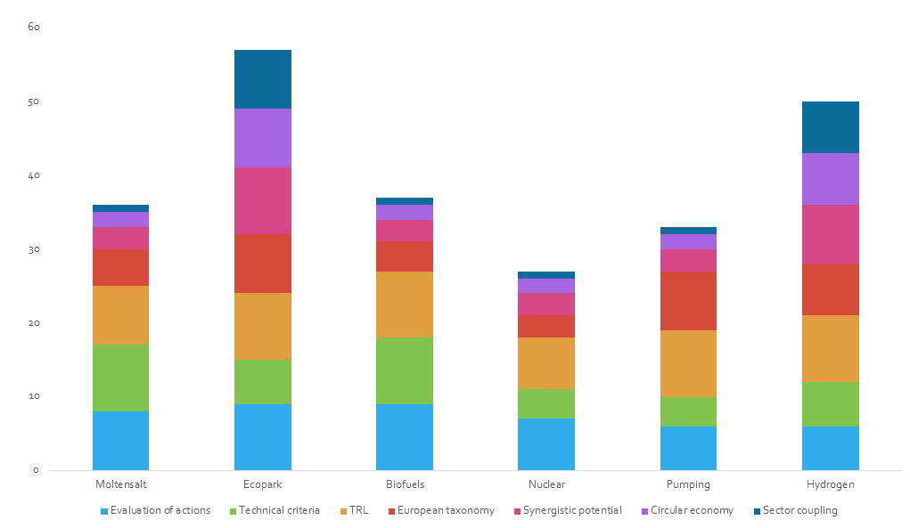
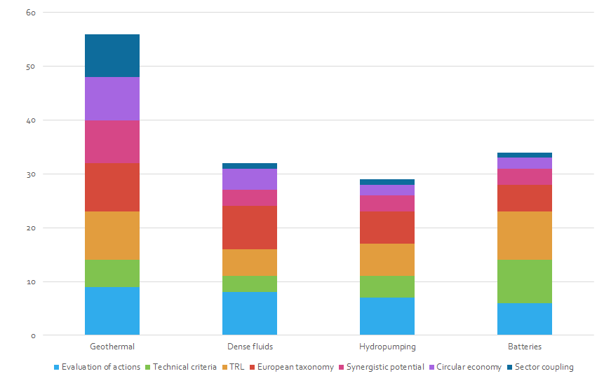
Elección del modelo de negocio

Slide 32
Escenario elegido: Parque ecoindustrial
Parques ecoindustriales (con central eléctrica virtual) como alternativa integrada a desarrollar dentro de emplazamientos de minas de carbón al final de su vida útil acopladas junto con las zonas residenciales/industriales circundantes para la generación de energía renovable sostenible (geotérmica y fotovoltaica/eólica), tecnologías de almacenamiento, contribuciones a la economía circular y sinergias para reducir los residuos y la contaminación fomentando el transporte de corta distancia y optimizando los flujos de materiales, recursos y energía del parque.
Deben basarse en redes de distrito que permitan conectar múltiples fuentes de energía a diversos puntos de consumo energético y transformar los clientes en prosumidores.
Deben ser apoyados mediante privilegios financieros y otros beneficios para impulsar y diversificar la economía.

Slide 33
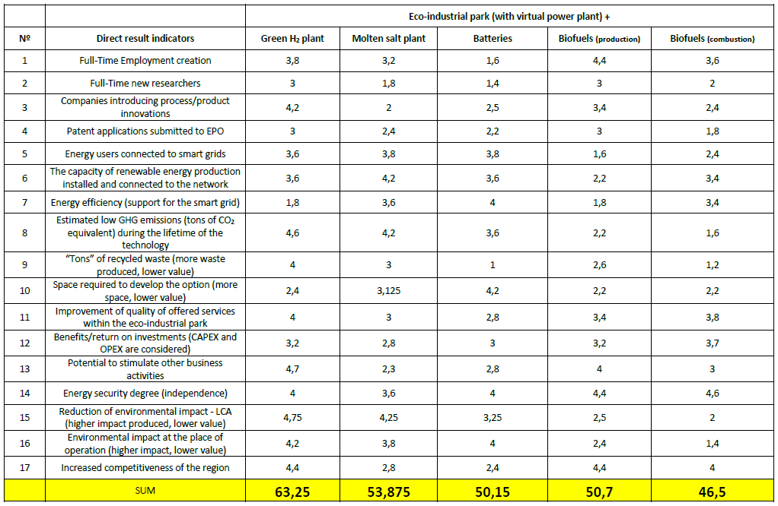
Modelos de negocio: Indicadores de resultados

Slide 34
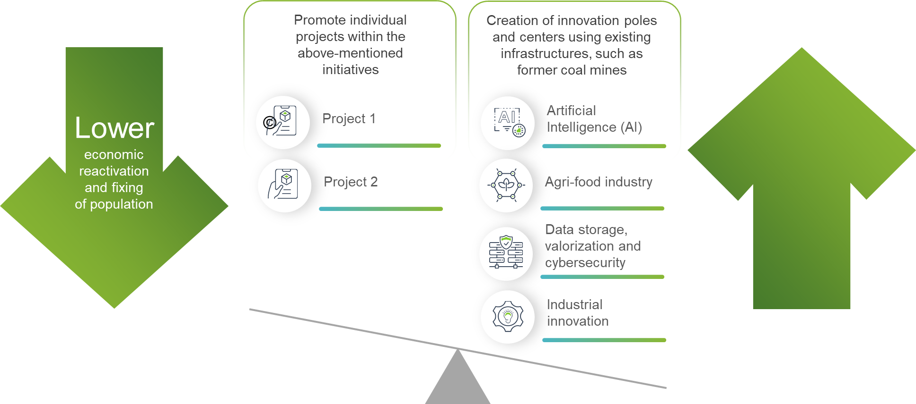

A modo de conclusión
Higher economic
reactivation
and fixing
of population

Slide 35
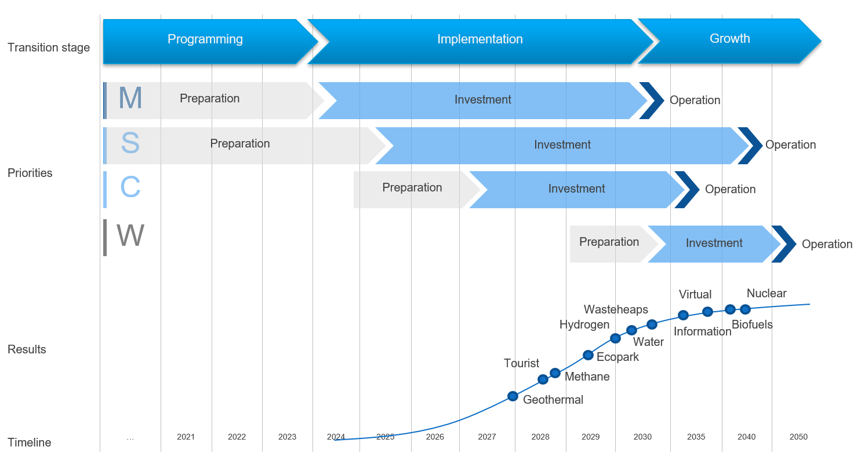

Roadmap

Slide 36
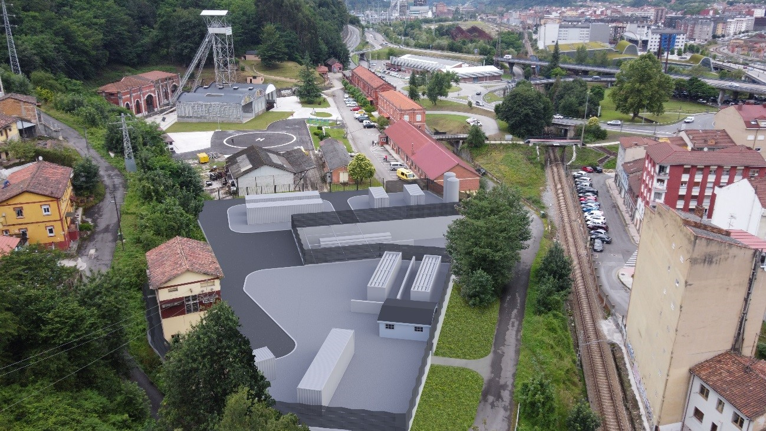
No hay estudios sobre la reutilización de minas de carbón subterráneas al final de su vida útil, aprovechando sus ventajas competitivas:
Agua de mina.
Conexiones a la red.
Grandes zonas de escombreras.
Pozos y galerías muy profundos.
Residuos finos de carbón.

Slide 37
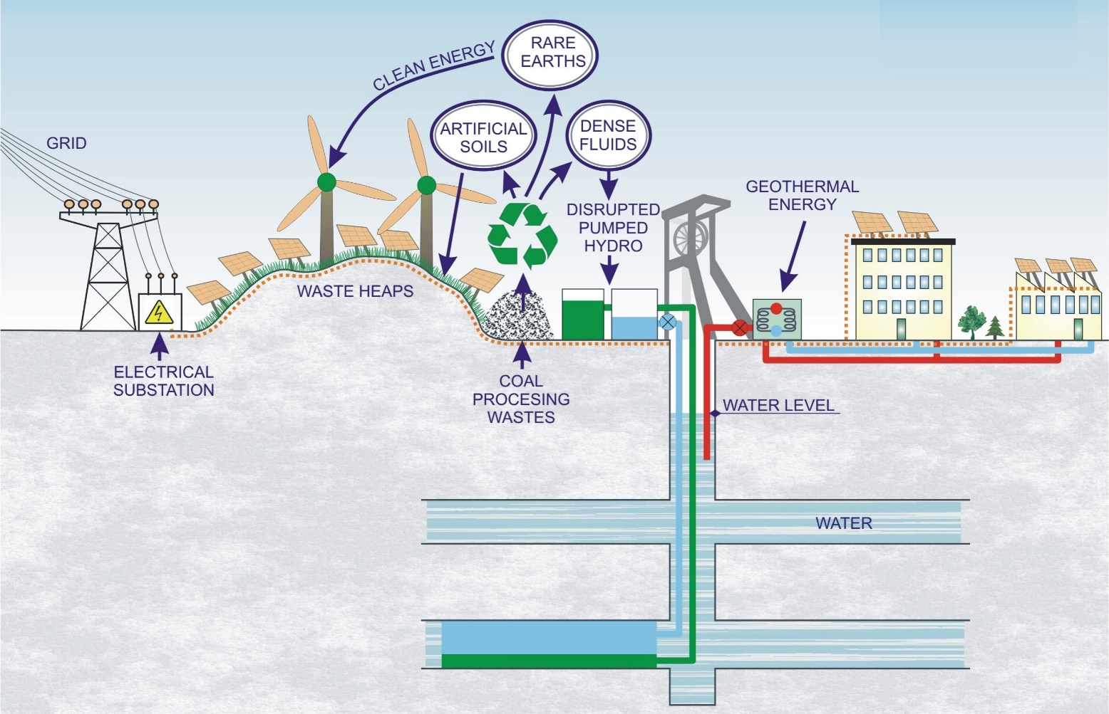
Central eléctrica virtual

Slide 38
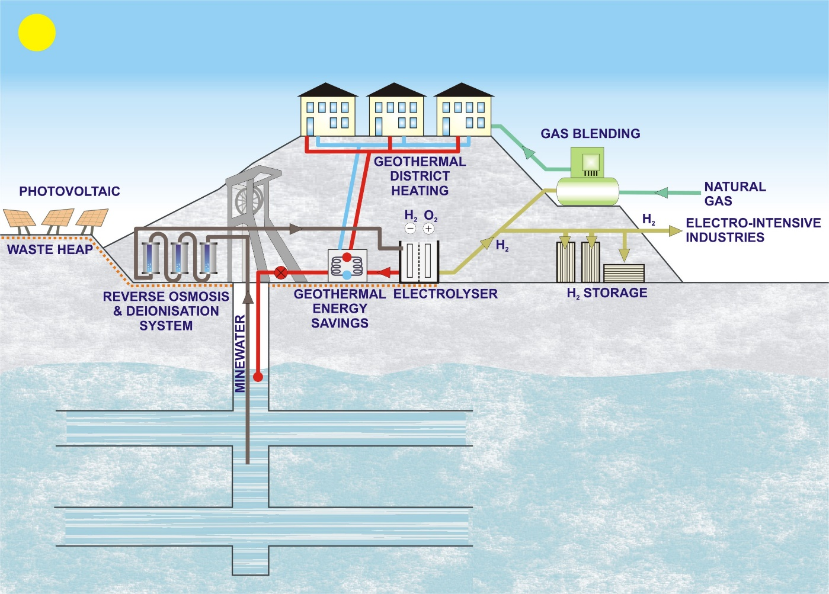
Planta de hidrógeno verde

Slide 39
Otros resultados
Programas de formación y recualificación en cada una de las fases de las cadenas de valor y según los niveles de cualificación requeridos, abordando las carencias de cualificación de los antiguos trabajadores de la minería del carbón para facilitar el desarrollo de las alternativas.
Tres tecnologías de economía circular para reciclar los residuos del carbón:
1
2
3
El desarrollo de sustitutos del suelo para restaurar los vertederos antes de instalar la energía fotovoltaica/eólica.
Desarrollo de fluidos densos para el almacenamiento no convencional de energía hidroeléctrica por bombeo.
La recuperación de tierras raras, materias primas críticas para la UE.

Slide 40
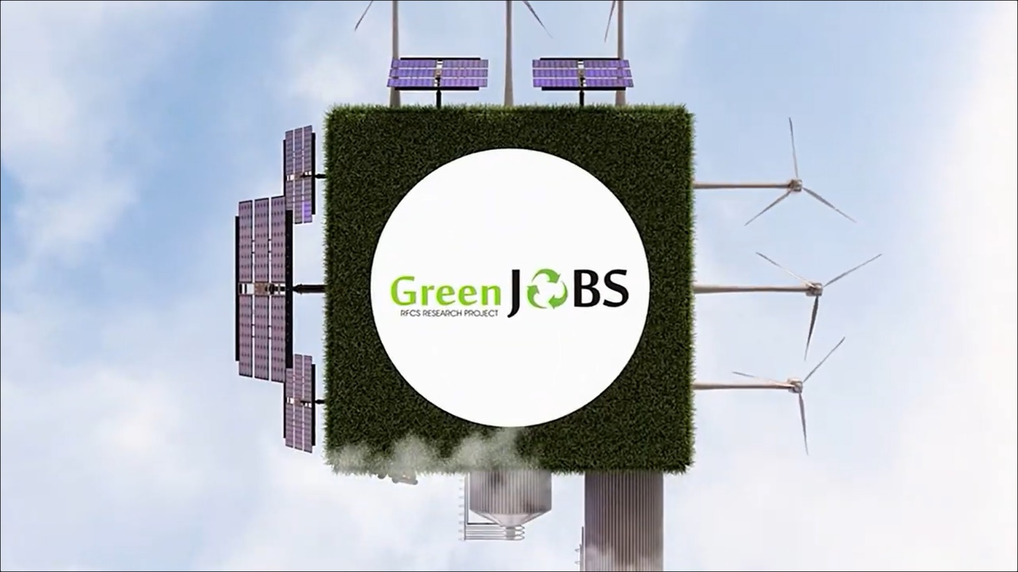
https://www.youtube.com/watch?v=o2sngsLmjwY

Slide 41

En julio comenzará un nuevo proyecto...
Espacio común europeo de datos sobre materias primas críticas: potencial de recuperación en escombreras de carbón.
www.crmsdataspaceproject.eu

Slide 42
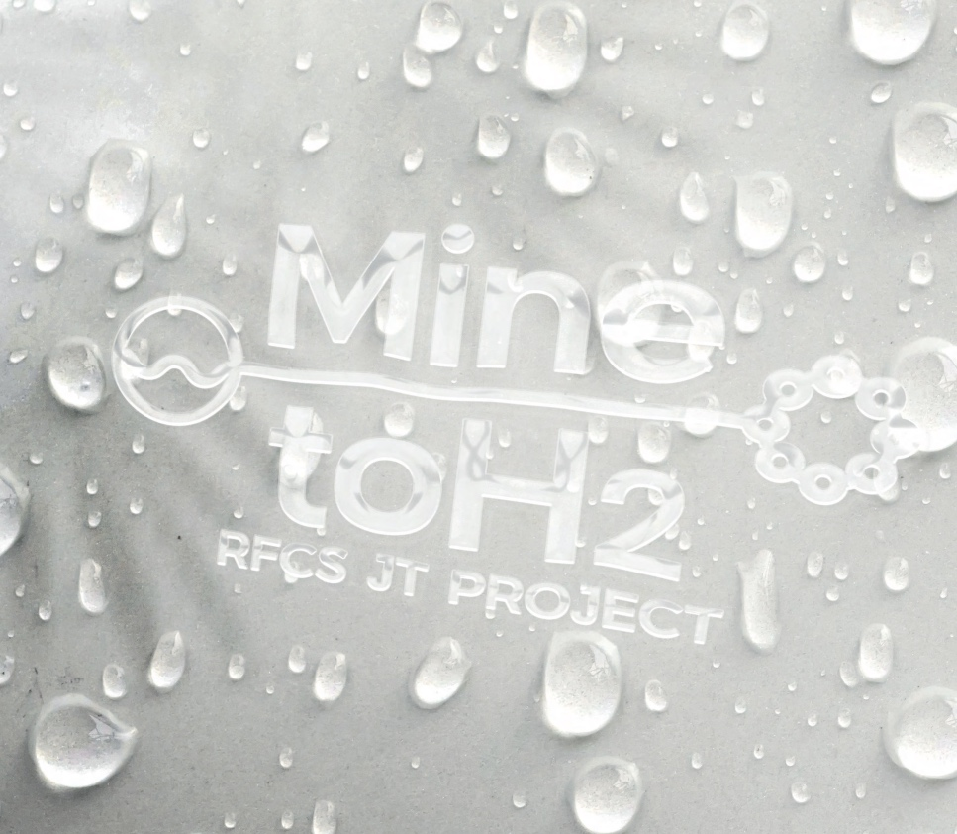

Mine-to-H2 quiere demostrar la viabilidad de reutilizar una antigua mina de carbón para producir hidrógeno verde utilizando principios de economía circular y acoplándolo al sector de la calefacción mediante la hibridación con una instalación geotérmica existente.
Se trata de suministrar hidrógeno verde para el sector del transporte de pasajeros por carretera producido por electrólisis del agua de la mina, y utilizar la electricidad de una instalación fotovoltaica en una antigua mina de carbón a cielo abierto, junto con otras fuentes renovables a través de un Acuerdo de Compra de Energía (PPA).

Slide 43


Planta de hidrógeno verde

Slide 44
Plan de negocio del hidrógeno verde
Descripción de la empresa.
Análisis del mercado.
Resumen técnico.
Plan operativo.
Estrategia de marketing y ventas.
Plan financiero.
Evaluación y mitigación de riesgos.
Impacto medioambiental.
Futura estrategia de crecimiento.

Slide 45
Costes de capital (CAPEX)
Descripción | Coste estimado (€)
Planta fotovoltaica de 2.24 MWp | 2,020,000
Electrolizador | 3,400,000
Sistema de alimentación y tratamiento de agua | 220,000
Almacenamiento de hidrógeno e hidrogenera | 4,323,220
Conexión al Sistema eléctrico | 324,000
Montajes mecánico y eléctrico | 1,870,000
Gemelo digital y software de inteligencia artificial | 160,000
Alquiler de equipos | 187,850
Gastos de personal | 150,000
TOTAL CAPEX | 12,655,070

Slide 46
Gastos de explotación (OPEX)
Descripción | Valor estimado (€)
Horas de funcionamiento anual de la instalación | 6,000 h
Horas anuales de producción fotovoltaica | 1,200 h/year
Producción de energía fotovoltaica | 3,600 MWh/year
Peajes y cargos de suministro eléctrico | 15 €/MWh
Personal, mantenimiento y reparaciones | 250,000 €
Consumo de energía eléctrica de la planta | 3 MWh
Precio del Power purchasing agreement (PPA) | 55 €/MWh
Periodo de depreciación de la planta de hidrógeno | 25 years
Periodo de depreciación de la planta fotovoltaica | 25 years
TOTAL OPEX | 1,258,000 €/year

Slide 47
Previsión de ingresos y otros datos
Descripción | Valor
Horas de funcionamiento de la instalación al año | 6,000 h
Producción horaria de hidrógeno | 45 kg/h
Producción anual de hidrógeno | 270.000 kg/año
Precio de venta del hidrógeno | 7 €/kg
PREVISIÓN DE INGRESOS | 1.890.000 €/año
Proporción de capital circulante sobre CAPEX | 4%
Periodo de amortización de la planta | 25 años
Periodo de amortización de la instalación fotovoltaica | 25 años
Tipo impositivo sobre el beneficio | 20%
Coste medio ponderado del capital (WACC) | 6%

Slide 48

Análisis de rentabilidad
Artículo | Año 0 (€) | Años 1-20 (€)
Gastos de capital (CAPEX) | 12,655,070
Capital circulante | 506,203
Previsión de ingresos |  | 1,890,000
Gastos de explotación |  | (1,258,000)
Amortización |  | (506,203)
Ingresos antes de impuestos |  | 125,797
Impuestos |  | (25,159)
Ingresos netos |  | 100,638
FLUJO DE CAJA | 13,161,273 | 606,841
$$VAN=−13,162+\frac{607}{\left(1+0,06\right)} ... +\frac{607}{{\left(1+0,06\right)}^{20}}=−7,149 k€$$
$$VAN=−6,581+\frac{607}{\left(1+0,06\right)} ... +\frac{607}{{\left(1+0,06\right)}^{20}}=458 k€$$
$$TIR=7\%$$

Slide 49

Análisis de sensibilidad y de incertidumbre

Slide 50
¡¡Gracias por su atención!!
Profesora Alicja Krzemień
Prof. Pedro Riesgo Fernández
Universidad de Oviedo

